Slide 1
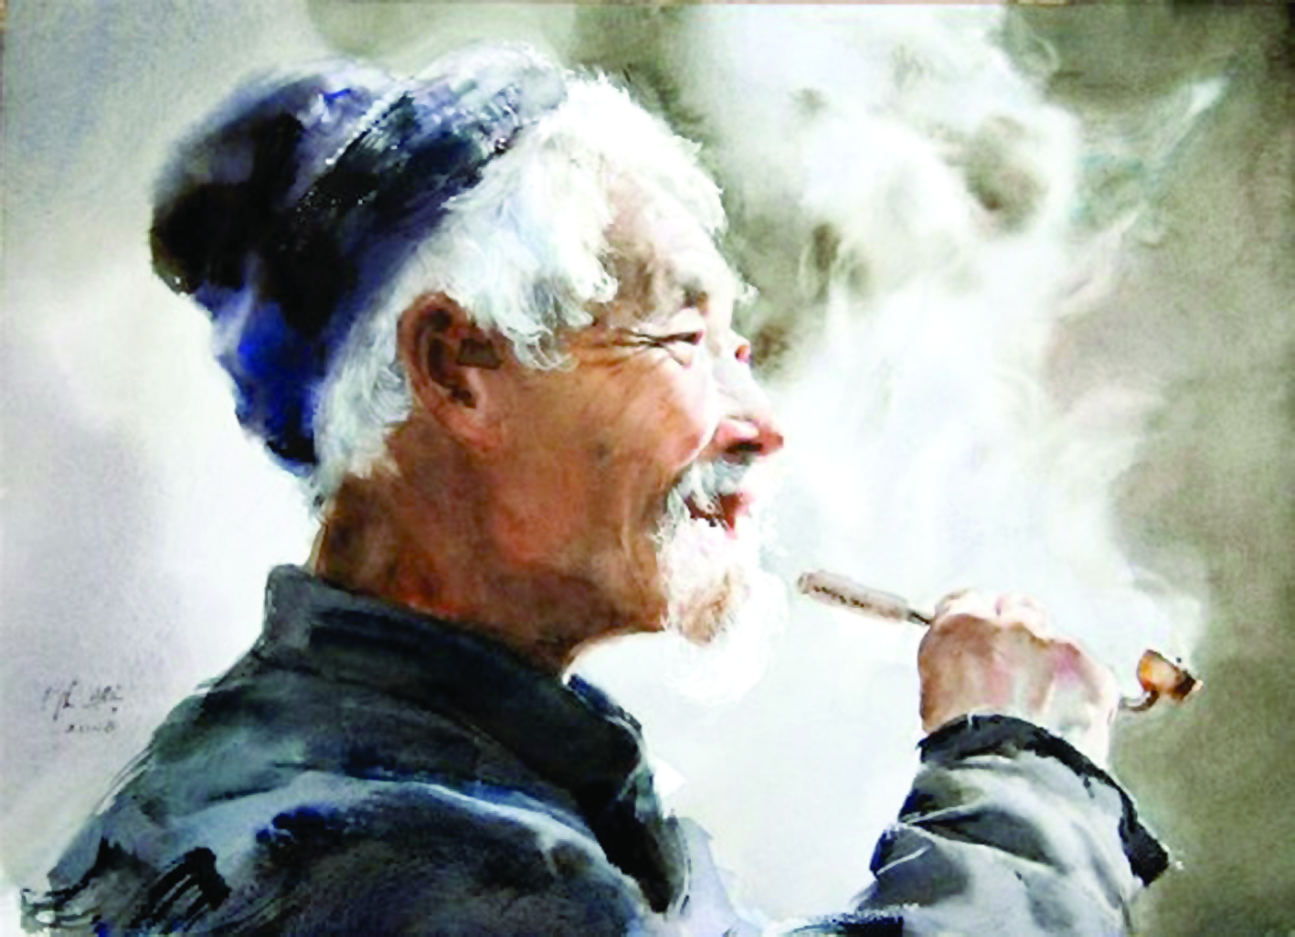

Лі Бо
“Хаос тичинок”
Підготувала учениця 11-Б класу
Білоус Юлія

Slide 2
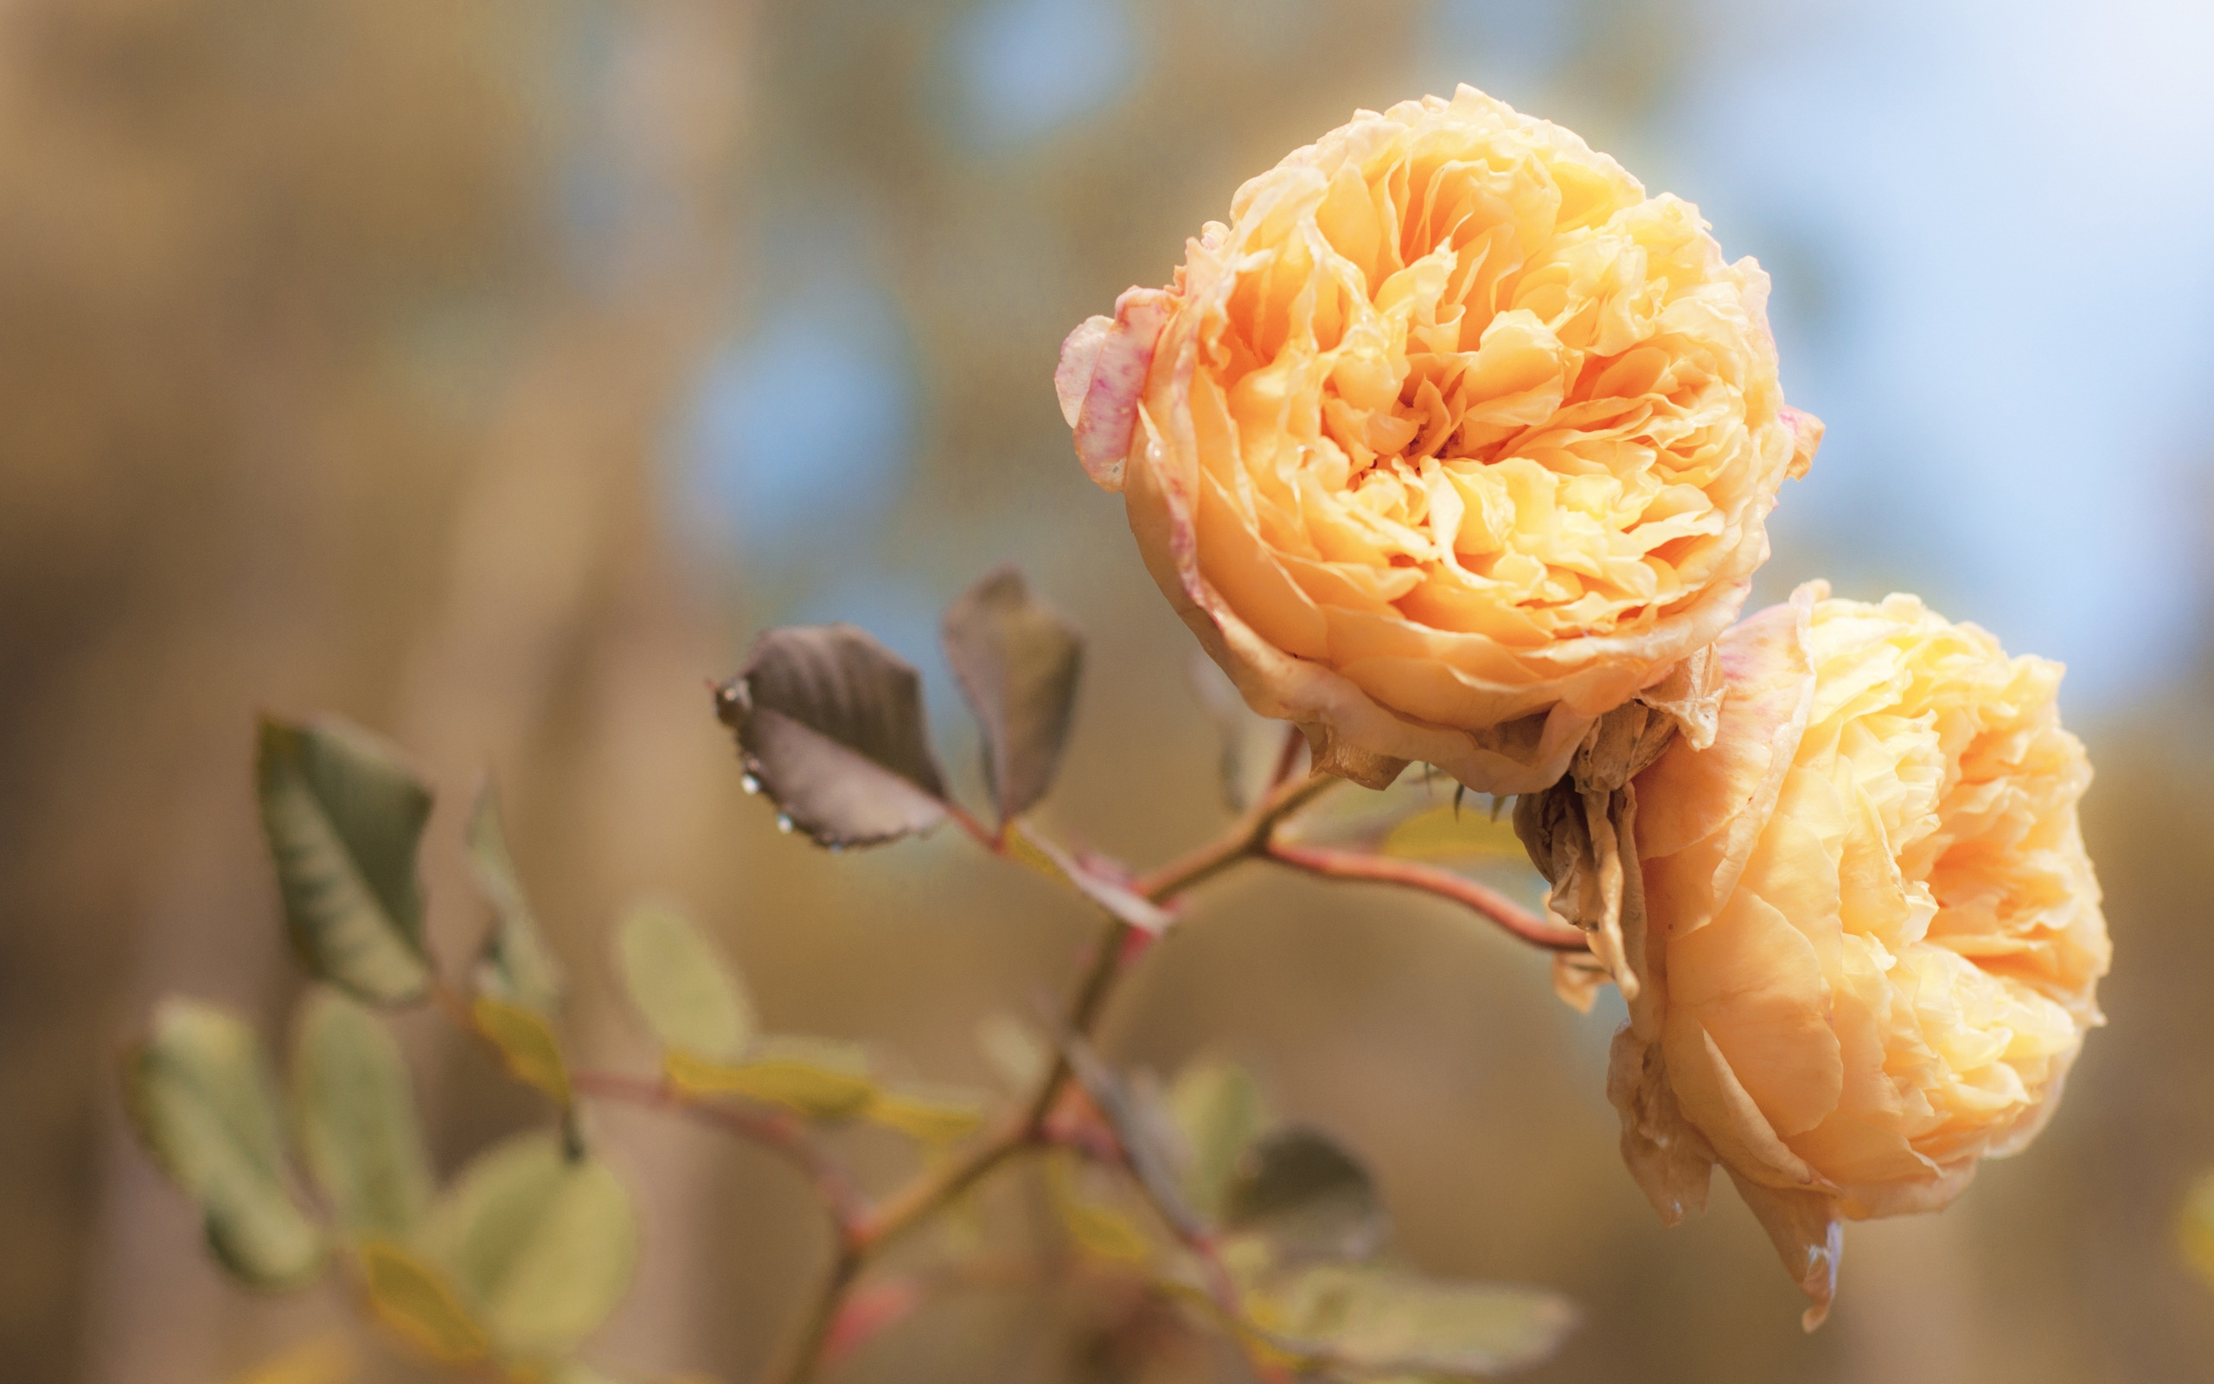
Хаос тичинок і ніжних пелюсток
Розкинувся переді мною

Slide 3
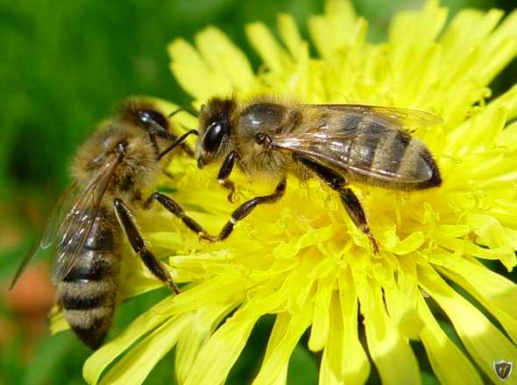
Бджоли у клопотах,

Slide 4
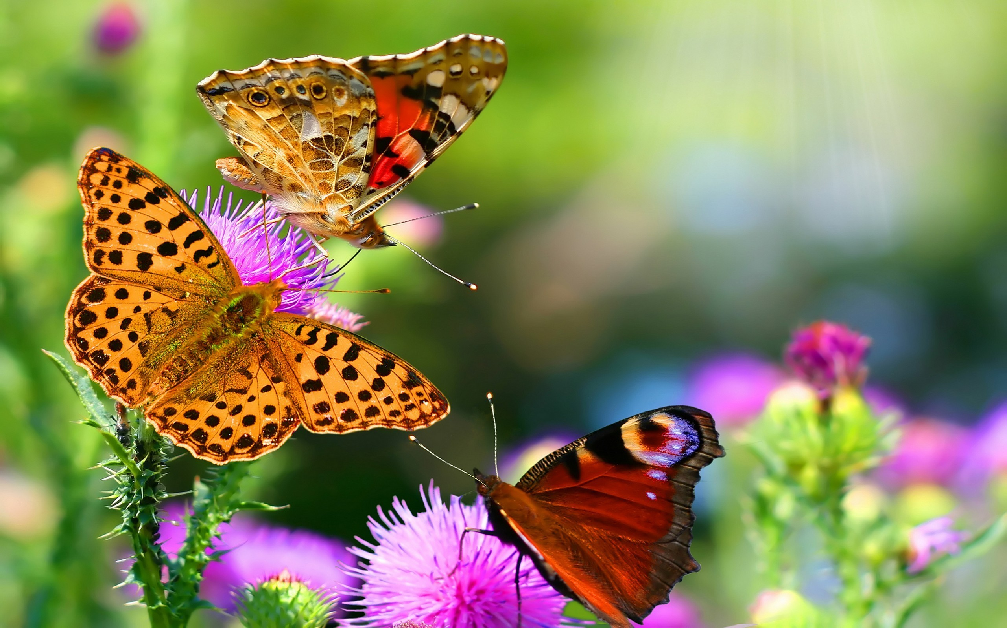
Квіти-метелики мають крильми…

Slide 5
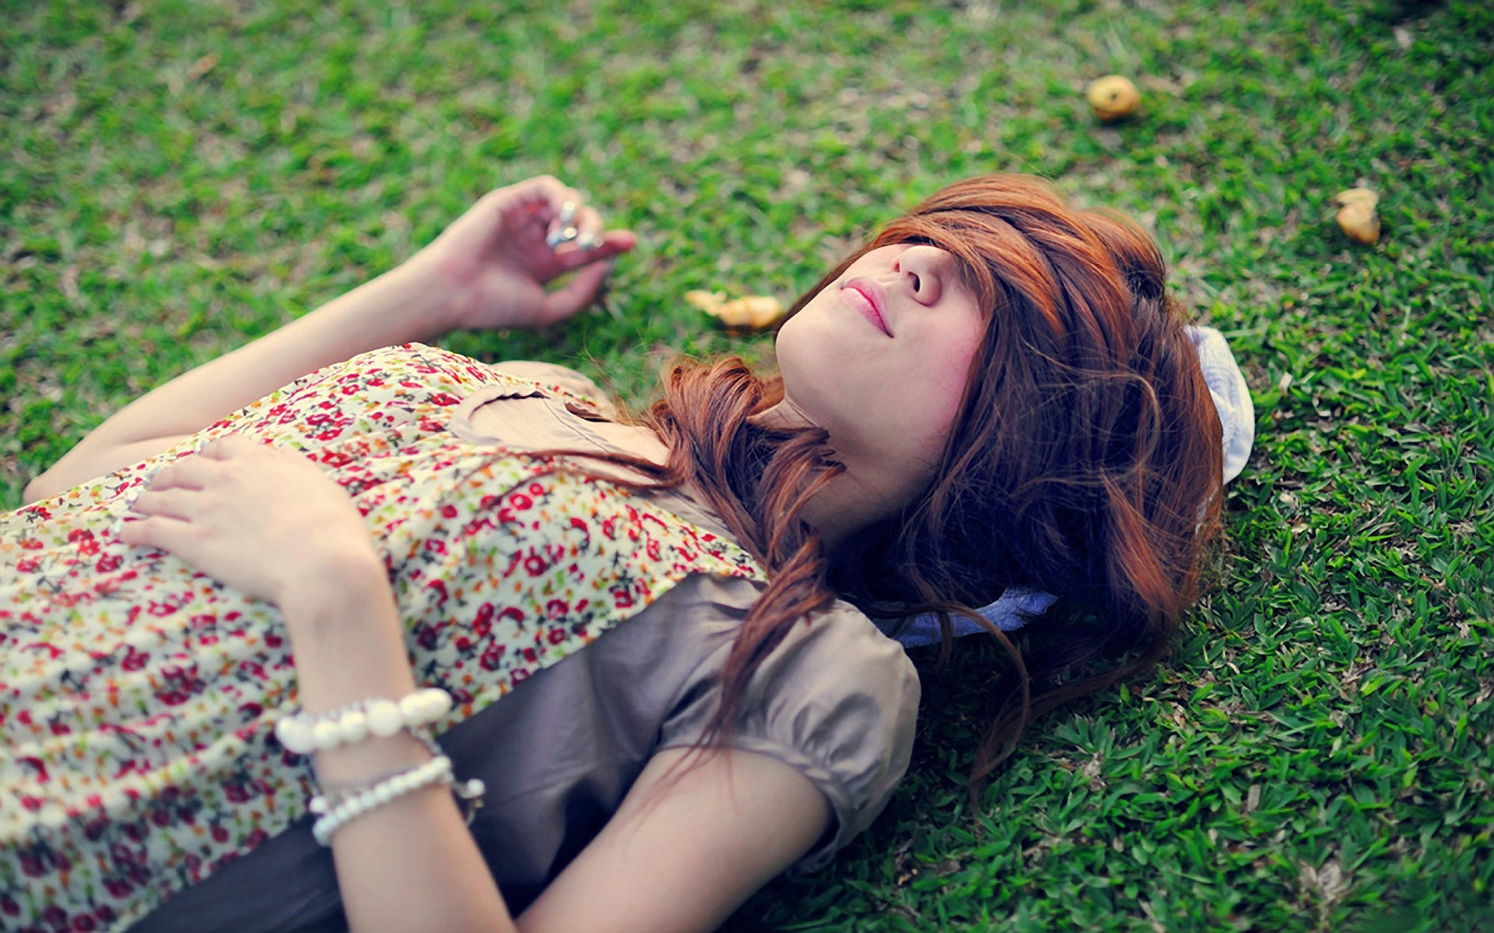
Тіло моє спочиває ліниво –

Slide 6
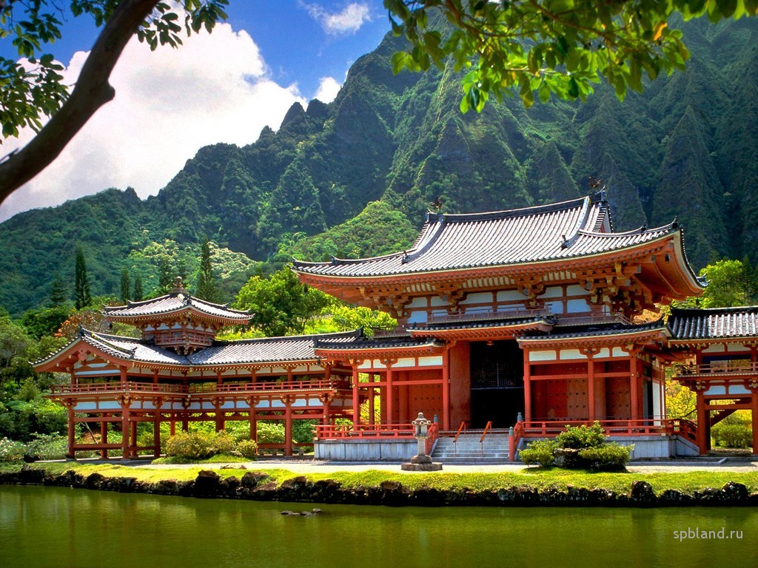
Нарешті я вдома;

Slide 7
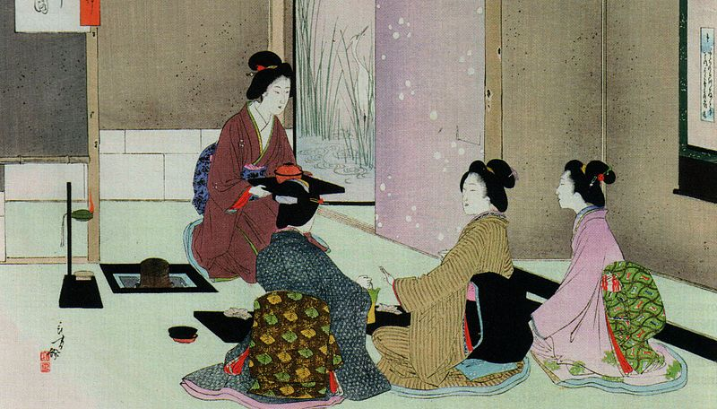
Та коли гості шановні нагрянуть,
Як не зустріти, не вийти до них?

Slide 8
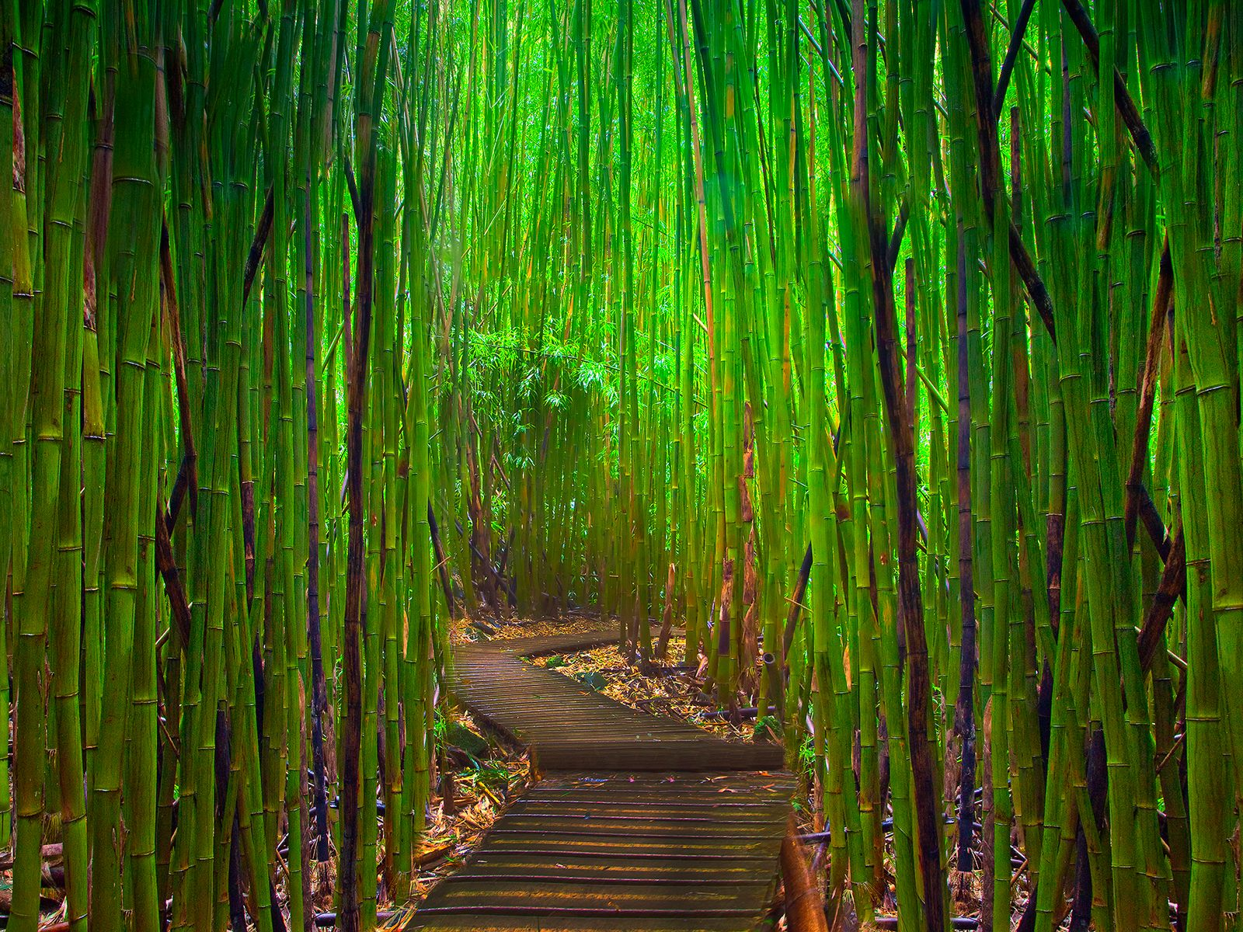
Ліс навесні переповнивсь ростками
міцного бамбука

Slide 9
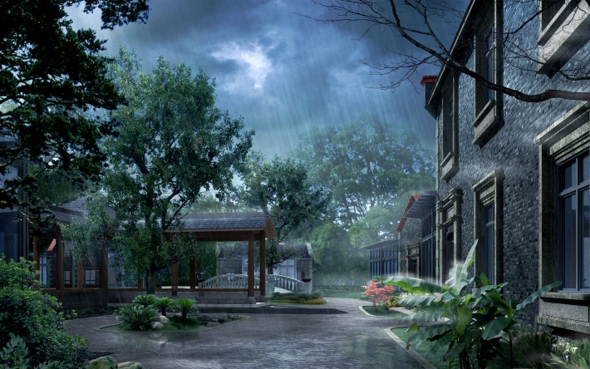
Бідна оселя моя таємничо сховалась,
І люди не ходять до нас

Slide 10
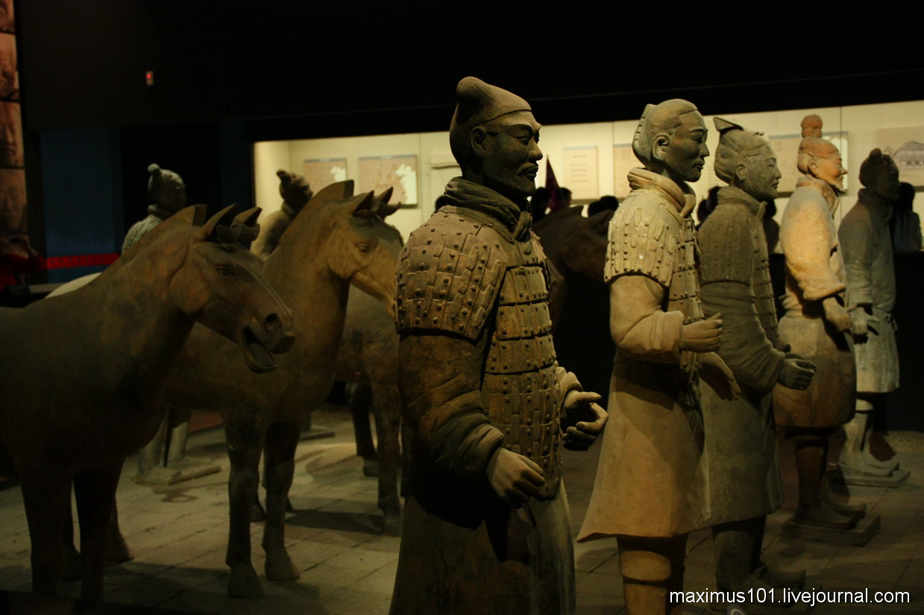
Хочу, щоб дужі солдати
По черзі за ним доглядали,

Slide 11
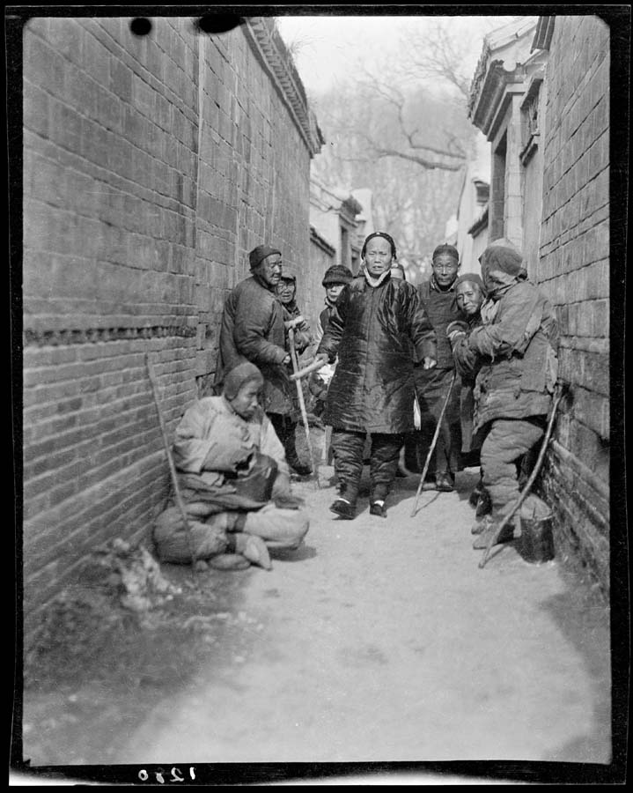
Бо коли друзі прийдуть, то не вийду до них

Slide 12
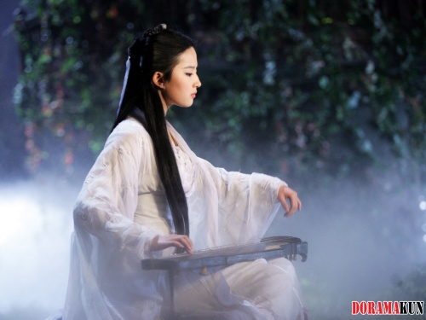
І безрадісним буде той час.

